Slide 1
100 años, 100 acciones por México

Slide 2
¿Quiénes son FURMEX y Heart to Heart?
FURMEX: Es una asociación sin fines de lucro que respalda a los Clubes Rotarios de la República Mexicana.
HEART TO HEARTH: Es una conjunción de esfuerzos primordialmente en el Corazón de EUA (Zonas 30 y 31), el Corazón de México (originalmente el D-4170) y la Fundación Rotaria, para financiar proyectos de servicio humanitario.

Slide 3
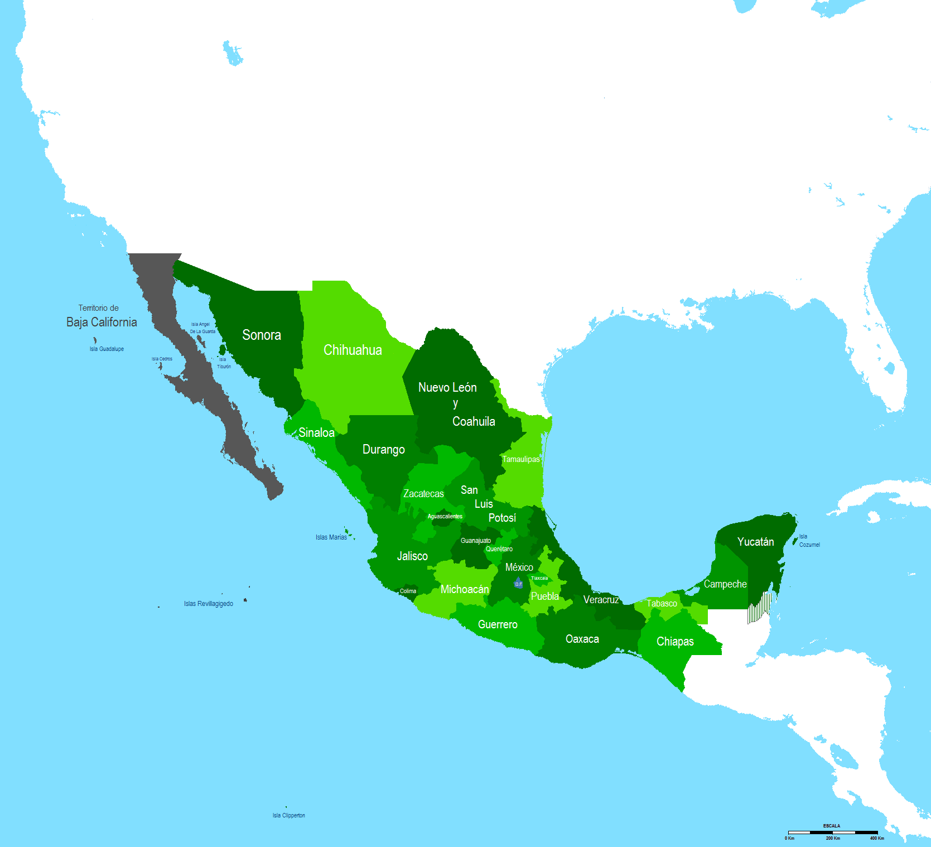
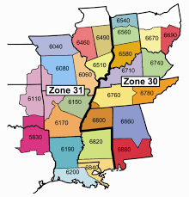
Convocatoria Proyecto 100 años, 100 acciones por México
En el marco de los 100 años de Rotary en México, celebrado durante el año 2020 – 2021, Heart to Heart en alianza con FURMEX apoyará 100 proyectos rotarios a beneficio directo de comunidades y/o poblaciones vulnerables en todo el país.

Slide 4
Áreas de Interés
Fomento de la paz, prevención y resolución de conflictos
Prevención y tratamiento de enfermedades
Suministro de agua y saneamiento
Salud materno infantil
Alfabetización y educación básica
Desarrollo económico e integral a la comunidad
Otro (Ejemplos: sillas de ruedas y apoyo a personas con discapacidad; proyectos de ahorros de energía; seguridad y protección a hospitales y escuelas)

Slide 5
Monto Total
Proyectos desde 500 dólares hasta 10 mil dólares.
Equivalente aproximado: 10 mil a 200 mil pesos.
Coinversión de Clubes Rotarios
Presupuestos de 10 mil a 100 mil pesos: aportación del 20%.
Presupuestos mayores a 100 mil pesos: aportación de 20 mil pesos.
Coinversión de Clubes Rotaract
Presupuestos de 10 mil a 100mil pesos: aportación del 10%.
Presupuestos mayores a 100mil pesos: aportación de 10 mil pesos
Coinversión de FURMEX
Los Clubes afiliados a FURMEX podrán solicitar adicionalmente el equivalente al 50% de su aportación como Club Rotario o Rotaractiano, hasta un tope de 50mil pesos de aportación FURMEX.

Slide 6
Cronograma
08 de Julio de 2019 Apertura de la Convocatoria
19 de Octubre de 2019 Fecha límite de Postulación
15 de Noviembre de 2019 H2H Reunión en CDMX
15 de Noviembre de 2019 Inicia Matching, México - EEUU
01 de Junio de 2020 Culmina Matching México – EEUU
01 de Julio de 2020 Inicio de Financiamiento
19 de Diciembre de 2020 Término de Financiamiento
Sep de 2020 a Feb de 2021 Reportes Intermedios
Por Determinar. Informes Finales.

Slide 7
Bases- Requisitos Esenciales
Ser un club constituido y reconocido por Rotary International
Estar al día en el pago de sus obligaciones Rotarias
Que el proyecto sea sustentable
Poseer la capacidad para la planeación, ejecución, seguimiento y evaluación del proyecto y sus resultados
Describir el impacto social y el alcance que tendrá el proyecto
Involucrar a la comunidad en el desarrollo del proyecto
Efectividad financiera del proyecto
Todos los clubes Rotaract e Interact reconocidos oficialmente son elegibles siempre que su club patrocinador cumpla con los puntos 1 y 2 de estas bases.

Slide 8
Criterios
Proyectos con estructura y modelo de impacto verificable. Debe incluir justificación del proyecto y datos duros verificables.
Proyectos que sirvan a las personas necesitadas y/o aborden directamente la paz y la resolución de conflictos
Proyectos innovadores y expandibles
Proyectos colaborativos con instituciones, asociaciones y alianzas
Que el club asuma una coinversión
Si el club es asociado a FURMEX, previa evaluación podrá recibir un apoyo adicional a su coinversión.
Únicamente se realizarán pagos directamente al proveedor y que cumplan los requisitos que el SAT solicita a las donatarias.
Los proyectos deberán presentarse en inglés y español. Debidamente firmada por el Presidente del Club 2019-2020, Presidente del Club 2020-2021 y por el Líder(es) del Proyecto.

Slide 9
Recepción y Evaluación
Los proyectos se presentan por el Presidente del Club al sitio www.heart2heartprojects.org, administrado por Rotarios en EEUU.
Previamente esos proyectos pueden consultarse (asesoría e involucramiento) con los asesores en FURMEX y el líder de Distrito.
Una vez postulado, el Club Rotario recibirá un correo de confirmación.
EEUU contará con coaches que revisarán los proyectos y lo retroalimentarán o plantearán preguntas sobre la iniciativa.
La aceptación de los proyectos dependerá del comité de evaluación de Heart to Heart en los Estados Unidos.
La aprobación del proyecto se confirmara a través de un correo del sitio web al presidente del club, al líder del distrito y a FURMEX.

Slide 10
Documentos de Postulación
Solicitud de apoyo dirigida al liderazgo de la iniciativa 100 x 100.
Proyecto Completo en Español e Inglés, en Word y en PDF
Memorando de entendimiento [agregar a convocatoria]
Si es afiliado FURMEX, presentar su recibo vigente
Solicitud de Fondos FURMEX
Carta dirigida al Presidente de FURMEX, Lic. Víctor H. Márquez Parra. (Formato Anexo en Convocatoria). Una vez que se les haya informado que su proyecto se aprobó.
Se acompañará de un CFDI (factura) los datos fiscales señalados en el paquete compartido digitalmente. Cuando el proyecto este aceptado y comience la implementación.
Una vez que se han recibido los documentos correctamente, se realizará la transferencia directamente a los proveedores. Julio a diciembre 2020.

Slide 11
Resultados
Al finalizar el tiempo de ejecución de los proyectos, el club solicitante aprobado deberá presentar informes detallados (en inglés y español) de los resultados obtenidos y el impacto alcanzado.
Reporte provisional: Dentro de 60 días posteriores al inicio del proyecto. (Una vez que se recibió el financiamiento del proyecto).
Reporte Final: Dentro 60 días al terminar el proyecto o antes si así lo requieren los socios en los Estados Unidos.

Slide 12
Contacto:
Proyecto100 años, 100 acciones por México
Roger Sims, Coordinador Heart to Heart
Reiner Jahn, Coordinador México, proyecto100@furmex.org.mx
Líder de Equipo en el Distrito 4185
PDG Omar Falcón, omarfalcon_aburto77@hotmail.com
Equipo en el Distrito 4185
Guerrero: RDR Omar Ramírez & [Rotarios Por Definir]
Morelos: GN Agustín Melgar, Adrián Inda, Erick Friend, Mayra Solano
Puebla: Jorge Meruvia, Jesús Santillana
Tlaxcala: GE Sergio Cruz
Veracruz: PDG Omar Falcón, Senén Juárez

Slide 13
Preguntas Frecuentes:
¿Se requiere ser Asociado Furmex?
No, sin embargo el Club Afiliado a Furmex puede solicitar una Coinversión adicional
¿Qué tipo de proyectos son elegibles?
Todos los que sigan los temas de interés de la convocatoria, siempre y cuando sean sostenibles, acreditables, de impacto verificable
¿Pueden participar los Clubes Rotaract e Interact con proyectos propios?
Sí, o en conjunto con el Club Patrocinador

Slide 14
Preguntas Frecuentes:
¿Tienen relación estos proyectos con el Distrito?
No, son proyectos aprobados y financiados por H2H y Furmex
¿Se pueden presentar proyectos distritales?
No, la convocatoria esta dirigida a los Clubes
¿Los recursos de los proyectos elegidos son depositados a los Clubes?
No, el recurso se transfiere directamente a los proveedores de los bienes o servicios del proyecto
¿La aportación del Club puede ser de un donante No Rotario?
Sí

